Slide 1
講義７
被ばく医療実習
講師養成研修 Ver.202602

Slide 2
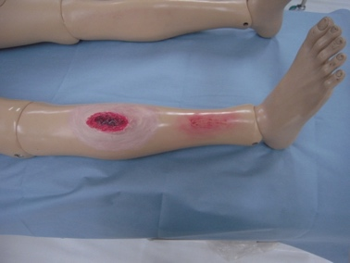
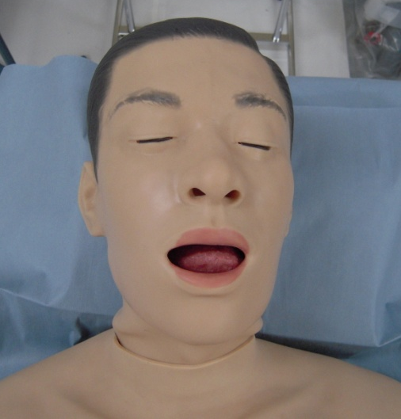

被ばく医療実習
講義７
【目的】創傷汚染、外部被ばく、内部被ばくの処置や検査が必要となるシナリオを想定し、被ばく医療の初療での診療の流れを理解する。
【時間】90分 × 2回
【準備】
マネキンに模擬創傷を貼付（パウチしたマントル付）
掲示資料：通報内容、診療フローチャートのポスター、診療記録用紙のポスター
測定結果：鼻腔スワブ、創傷部のガーゼなどの測定結果、WBCの測定結果
受講者は人数により２チームに分けるか、全員で2回実施、事前に役割分担しておく
鼻腔内にもマントルを詰める
(200-300cpmぐらい)
顔の皮膚の下の口周囲にマントルを入れる
Notes:
被ばく医療の実習は、創傷汚染、外部被ばく、内部被ばくの処置や検査が必要となるシナリオを想定し、それぞれの要素の実習を組み合わせて、初療での診療の流れを理解することを目的とします。
準備としては、想定に基づいてマネキンにパウチしたマントルを付けた模擬創傷やパウチしたマントルを貼付します。通報内容、診療フローチャート、記録用紙を準備しておきます。また、鼻腔スワブ、ガーゼなどの測定結果、WBCの測定結果を事前に準備します。

Slide 3
被ばく医療実習
講義７
シナリオ１とシナリオ２を準備
【想定】（共通）
原子力発電所において、管理区域内の中レベル廃液タンク清掃中に、作業員がタンク上部よりタンク外の床に転落し、負傷した。意識はあるが怪我のため、随行していた放射線管理要員が、直ちに近くにいる職員に救出するよう指示し、又、消防署に汚染を伴う可能性のある労災事故が発生した旨を告げ、救急車を要請した。
あなたの医療機関にも事業所から患者の受け入れ要請が来ました。
  シナリオ１：外部被ばくPD 100µSv、鼻腔スワブは両側とも陰性、除染後のWBCでは有意なアクティビティは検知しない
  シナリオ２：外部被ばくはしていないが、PDはスマホと一緒に入れていたため、高い値を示す、除染後のWBCではCs-137 5×10⁵ Bqの内部汚染が判明
Notes:
量研では２つのシナリオを準備しており、2回実習を行います。どちらも原子力発電所の管理区域内での事故で創傷汚染がある患者を受け入れるシナリオです。
１例目の患者想定としては、個人線量計の値100µSv、鼻腔スワブは陰性、除染後のWBCでも優位なアクティビティは検知しないシナリオです。この症例では、汚染がある患者対応の流れを確認します。
２例目の患者想定は、個人線量計の値が高値を示している状況にして、外部被ばくの前駆症状の確認や外部被ばくの診断のための検査計画なども検討します。また、WBCの結果で内部被ばくが判明した後の治療計画を検討します。
各参加者の地域を担当する高度被ばく医療支援センターを確認したり、連絡先を確認できるように準備しておきます。

Slide 4
初期診療実習
講義７
【手順】
シナリオ１では、外傷診療と被ばく医療を同時に実施し、手順を確認する。
シナリオ２では、シナリオ１に加え、外部被ばくの前駆症状や生物学的線量評価の試料採取について検討すること、内部被ばくの体外計測、バイオアッセイ試料の採取について検討する。
時間 | 内容 | 備考
0:30 | 共通の想定を提示し、各班での役割分担と施設のレイアウト、エリア設定を検討、調整
0:10 | 講師紹介 | ２例目省略
 | 医療資機材の説明（配置など）
 | 放射線測定器の説明（養生の必要性など）
 | 施設の説明；養生、モニター、排水、負圧、管理区域
0:05 | 通報内容提示
0:20 | 受入れ準備；役割分担、ホット、ウォーム、コールドゾーンの設定、PPE着用
0:40 | 患者到着後、処置開始
 | 患者のホットゾーンからの退出
0:10 | WBC測定結果提示、検討 | ２例目のみ
0:10 | 対応者の脱衣、退出、被ばく管理
0:05 | フィードバック
Notes:
被ばく医療実習の時間管理の目安を示しています。
初期対応では実施しない、被ばく医療に特有の外部被ばくの診断、染色体分析の採血のタイミング、内部被ばくの診断と検査、試料採取、高度被ばく医療支援センターへの試料輸送、内部被ばくの治療についてはフィードバックで説明します。

